Slide 2
三 数据分类(一)
第3课时 练习五

Slide 4
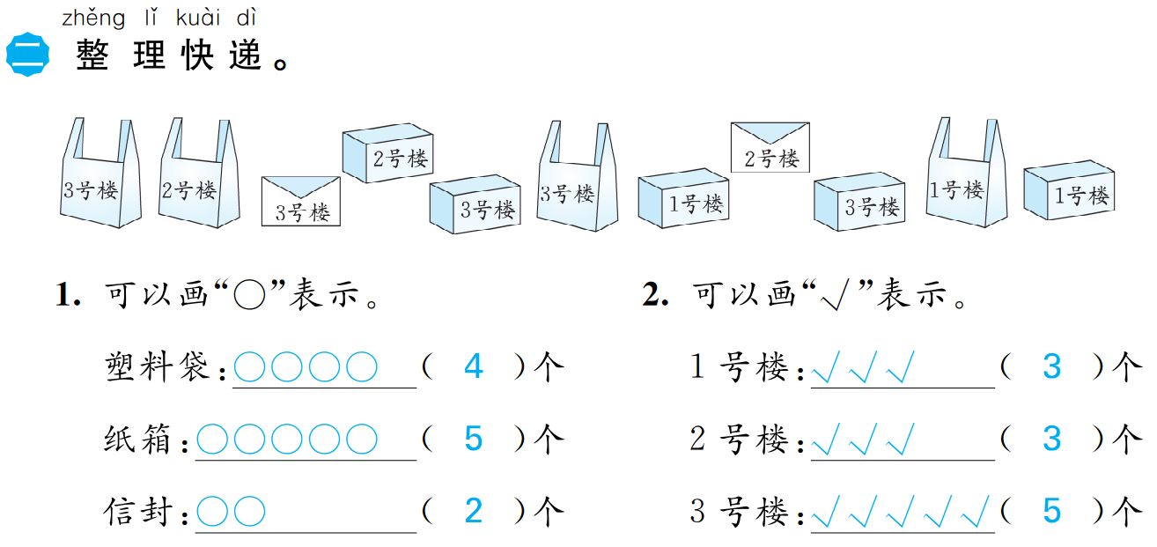

Slide 5
